Slide 1



Projet Conception XML
ELEVEN
Supervisé par :
Mme.Faiza Ghozzi
M.Anis Jedidi
Présenté par :
Youssef Rekik
Moemen Zouari
Mohamed Amin Rebai
16/12/2024

Slide 2
Plan
Introduction
Problèmes et Solutions Apportés
Exigences et objectifs du projet
Diagrammes de Cas d’Utilisation
Diagrammes de Classe
Diagrammes de Séquence
Diagrammes de Déploiement
Diagrammes d’Activités
Interfaces
Partie XML
Conclusion

Slide 3
Introduction
Le projet vise à offrir une plateforme interactive et intuitive pour faciliter l’organisation et la gestion d’événements sportifs. L'objectif est de répondre aux besoins des utilisateurs en leur permettant d’accéder rapidement à des services essentiels, tout en améliorant l’efficacité et la fluidité des processus. Ce projet met l'accent sur la simplification des tâches et sur une expérience utilisateur de qualité.

Slide 4
Problèmes et Solutions Apportés
Problèmes identifiés :
Les longues files d’attente pour acheter des billets ou participer à un événement.
Des difficultés pour suivre les horaires et les informations relatives aux matchs.
Une organisation souvent manuelle et sujette à des erreurs humaines, entraînant des retards ou des oublis.
Un manque de communication efficace entre les organisateurs et les participants.

Slide 5
Problèmes et Solutions Apportés
Solutions apportées par le projet :
Mise en place d’un système en ligne pour l’achat de billets, réduisant considérablement les files d’attente et améliorant l’accessibilité.
Centralisation des informations clés, comme les horaires et les lieux, pour permettre aux utilisateurs de rester informés en temps réel.
Automatisation des processus organisationnels pour réduire les erreurs et optimiser la planification des événements.
Intégration de notifications et d’alertes pour une meilleure communication entre les parties prenantes.

Slide 6
Exigences et objectifs du projet
Exigences :
Frontend : Développer une interface utilisateur intuitive permettant une navigation fluide.
Backend : Garantir une gestion efficace des données et une réponse rapide aux requêtes des utilisateurs.
API RESTful : Assurer une communication claire et structurée entre le frontend et le backend.
XML : Utiliser ce format pour structurer et échanger les données.

Slide 7
Exigences et objectifs du projet
Objectifs :
Offrir une solution complète répondant aux besoins des utilisateurs et des organisateurs d’événements.
Réduire les délais et les erreurs dans la gestion des tâches liées aux événements.
Permettre une utilisation simple et efficace pour tous les types d’utilisateurs.
Proposer une base solide pour des extensions futures, comme l’ajout de nouvelles fonctionnalités ou l’intégration de services tiers.

Slide 8
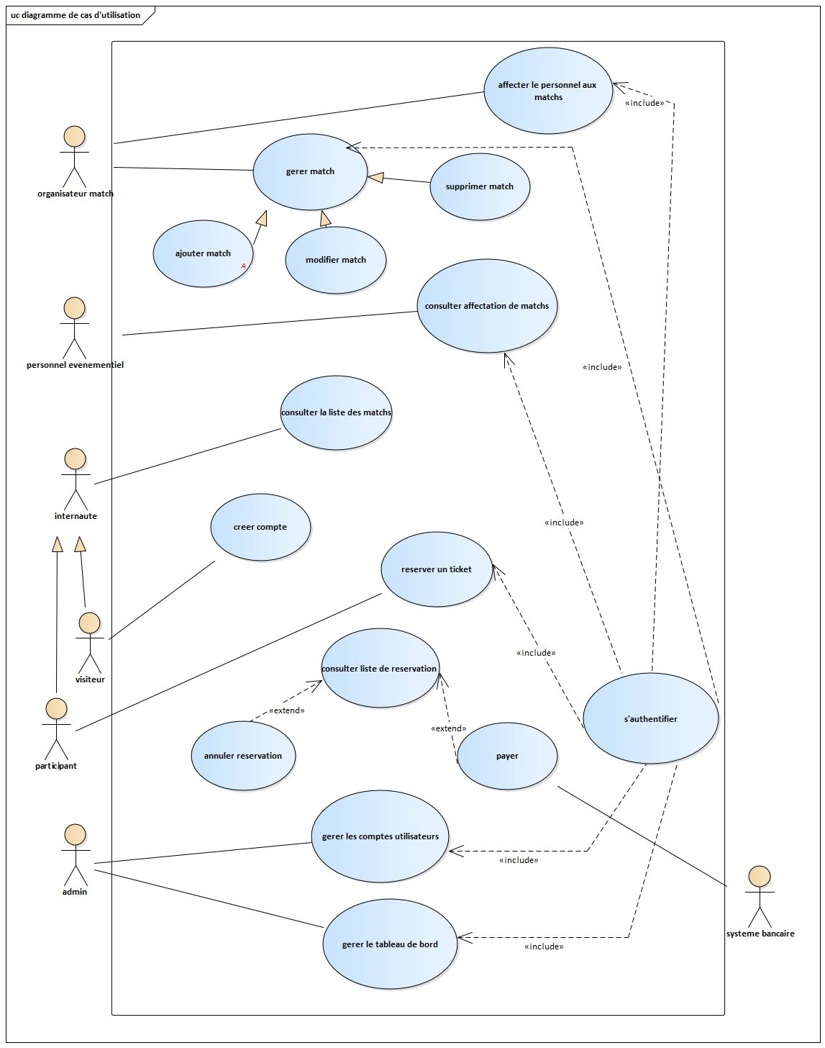
Diagrammes de Cas d’Utilisation

Slide 9
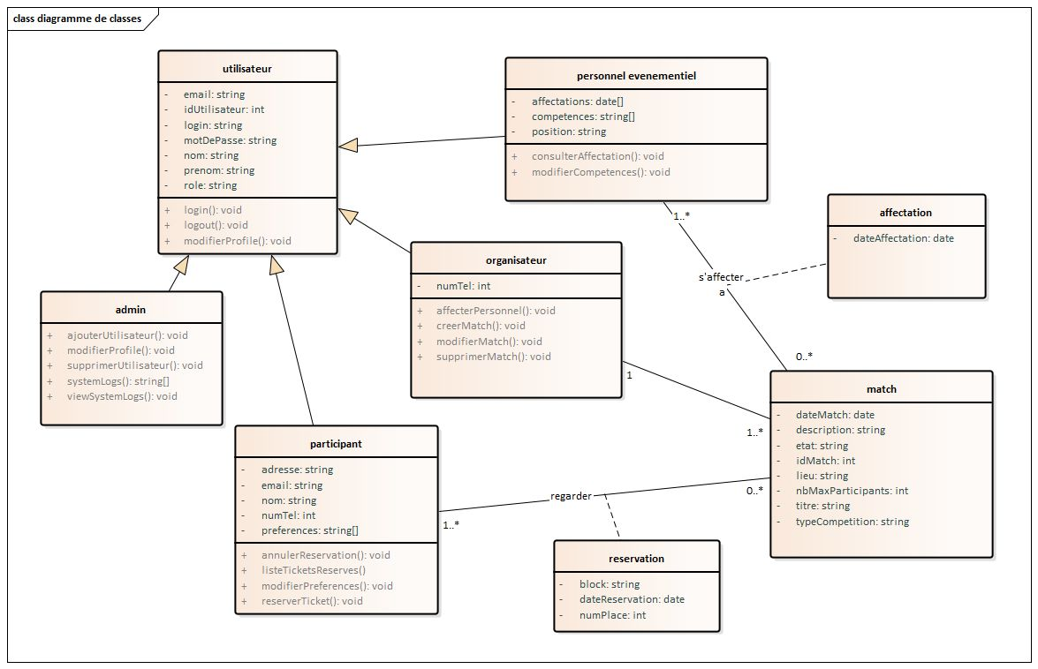
Diagrammes de Classe

Slide 10
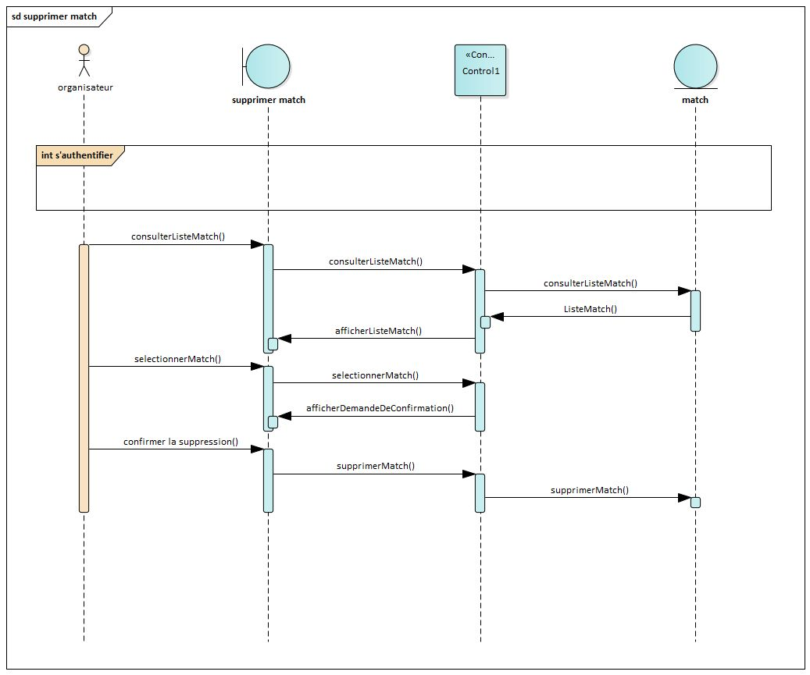
Diagrammes de Séquence
Supprimer match

Slide 11
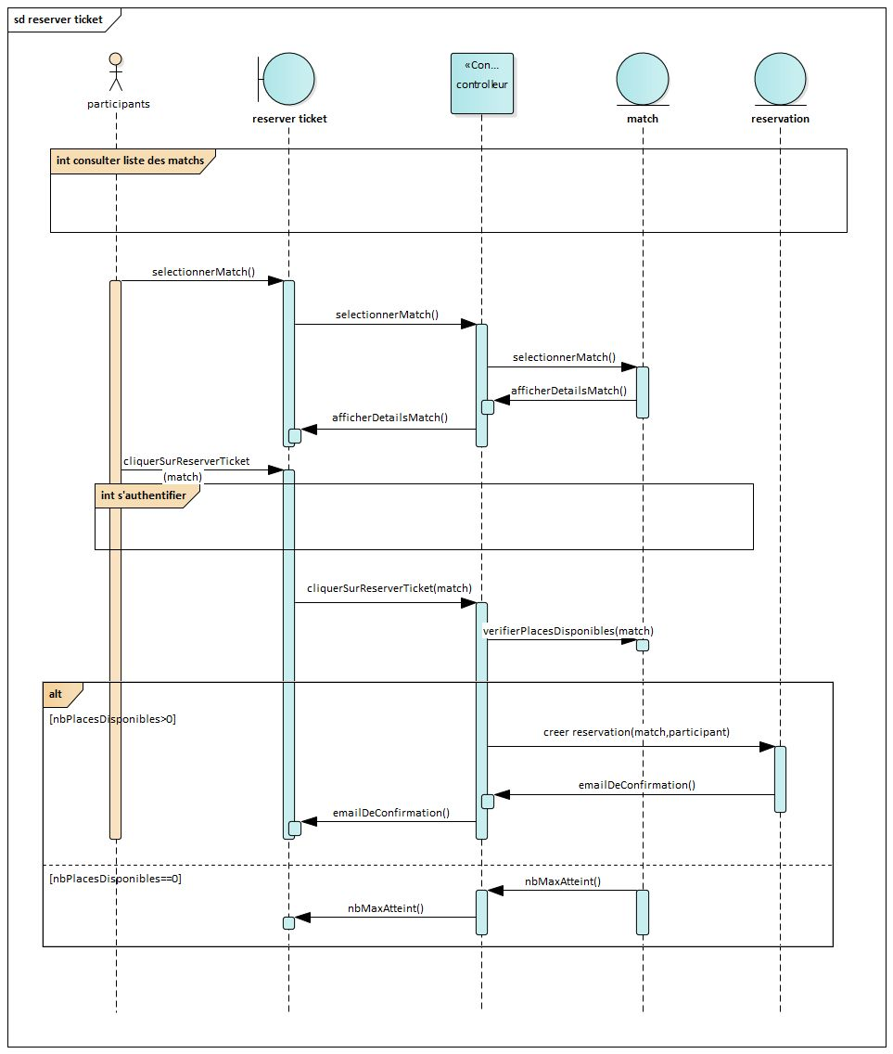
Diagrammes de Séquence
Réserver ticket

Slide 12
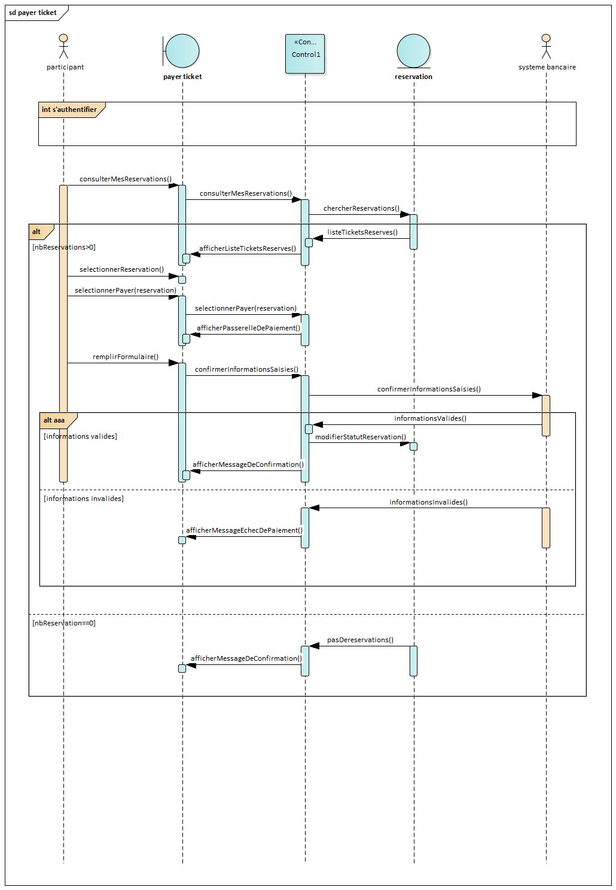
Diagrammes de Séquence
Payer ticket

Slide 13
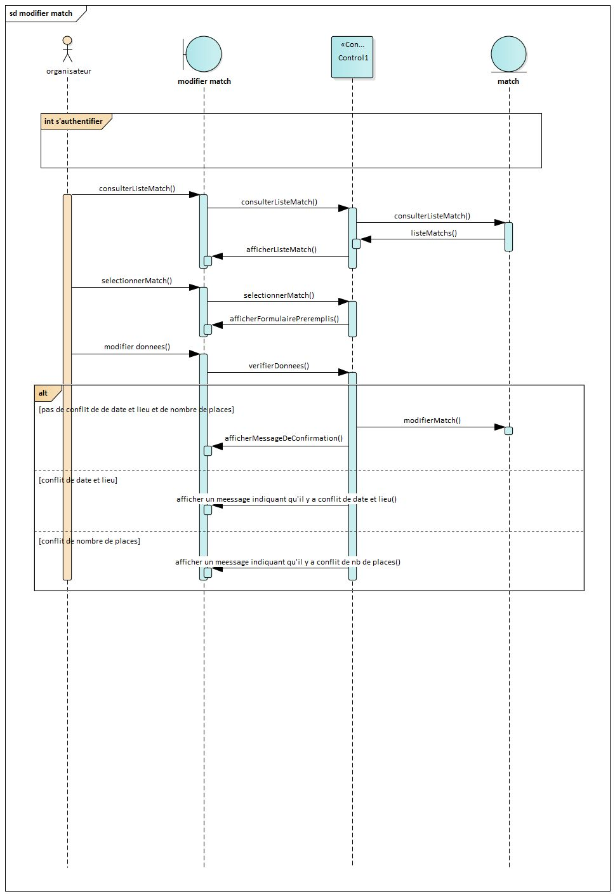
Diagrammes de Séquence
Modifier match

Slide 14
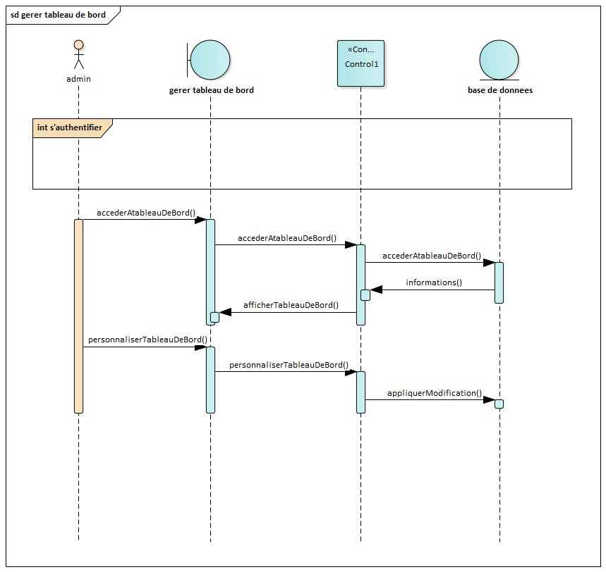
Diagrammes de Séquence
Gérer tableau de bord

Slide 15
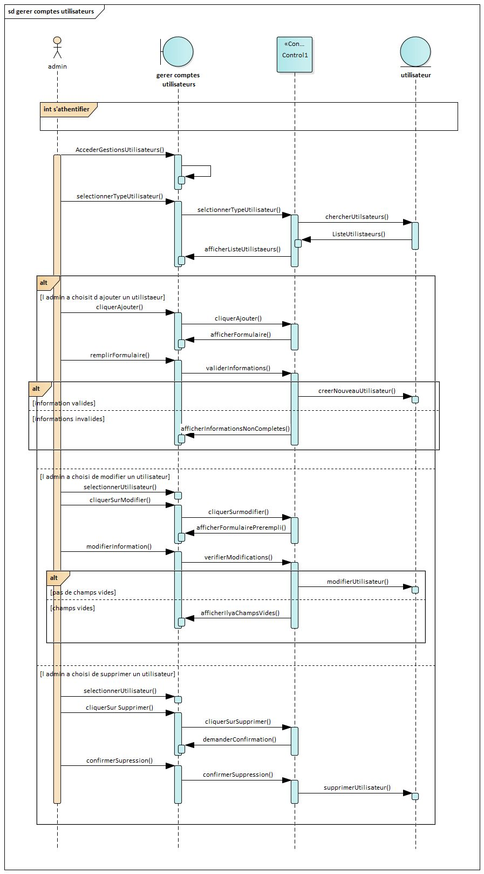
Diagrammes de Séquence
Gérer comptes d’utilisateurs

Slide 16
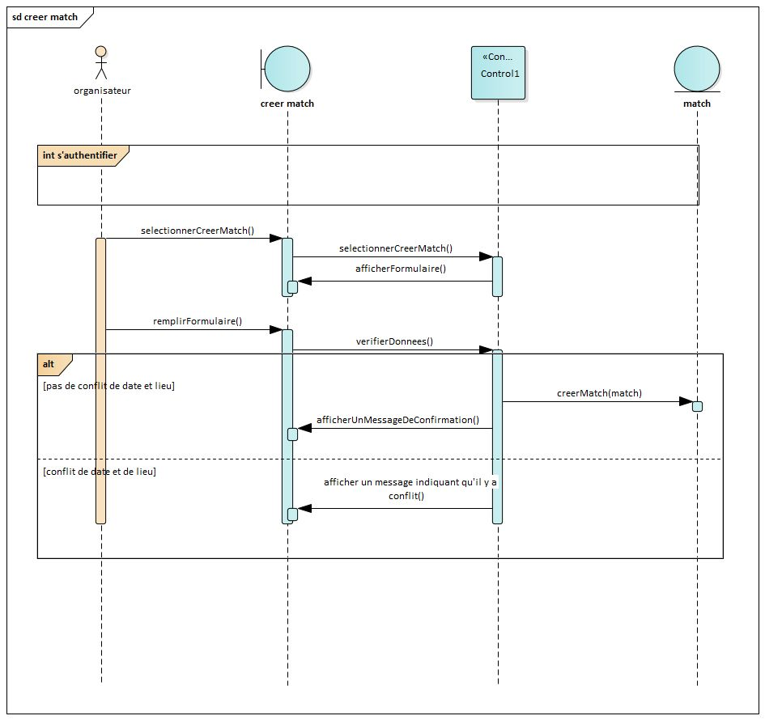
Diagrammes de Séquence
Créer match

Slide 17
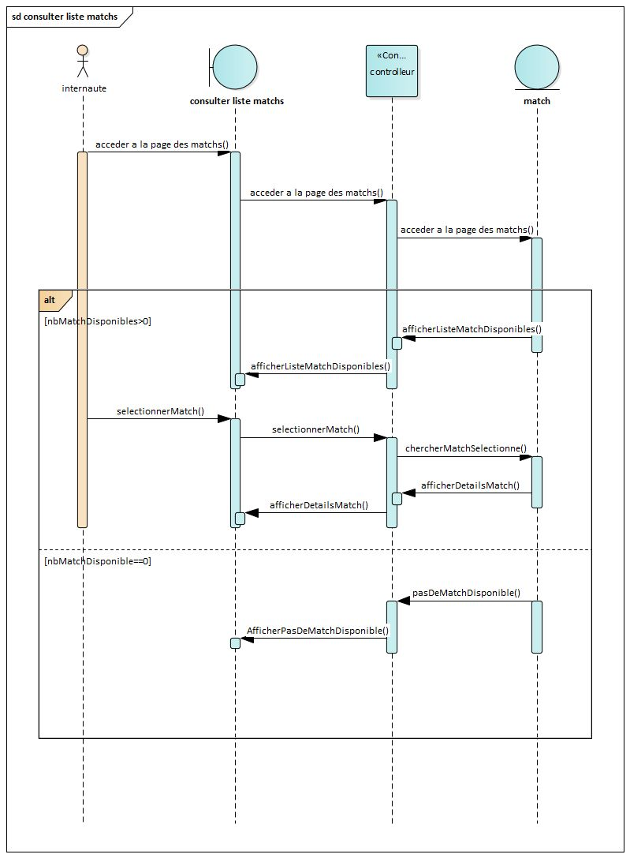
Diagrammes de Séquence
Consulter liste matchs

Slide 18
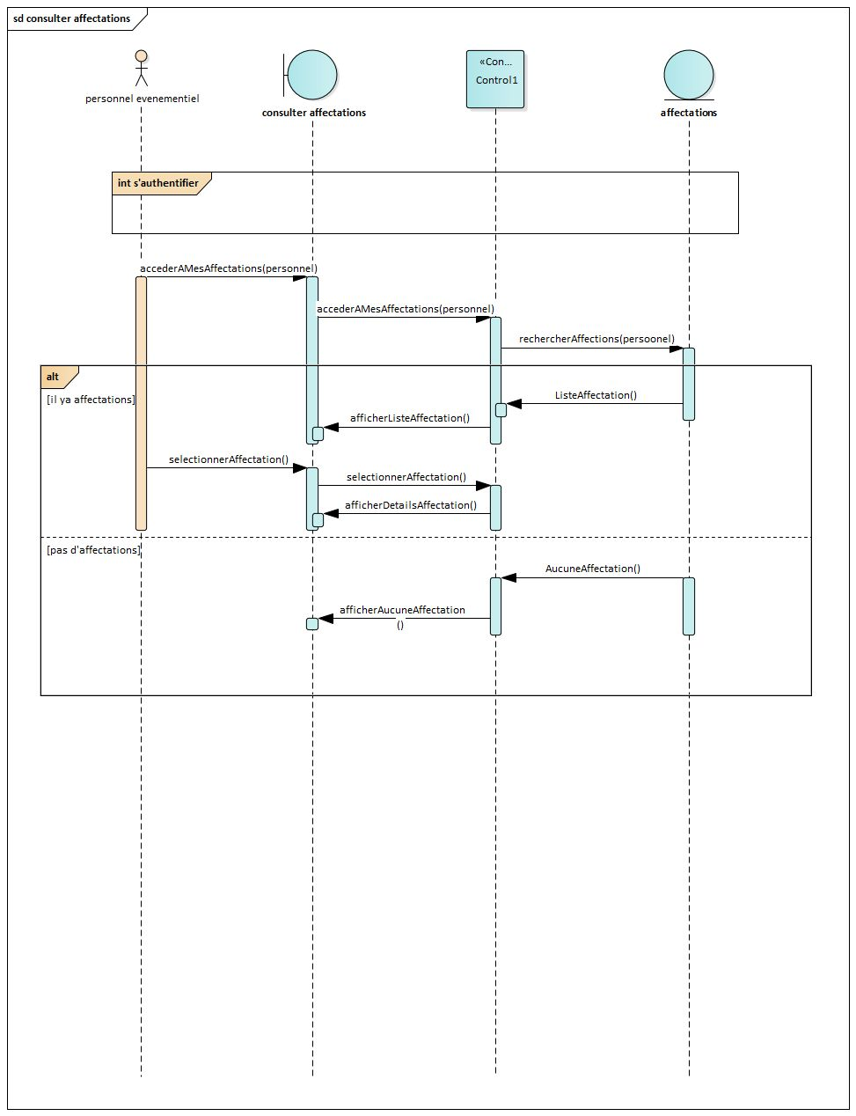
Diagrammes de Séquence
Consulter affectations

Slide 19
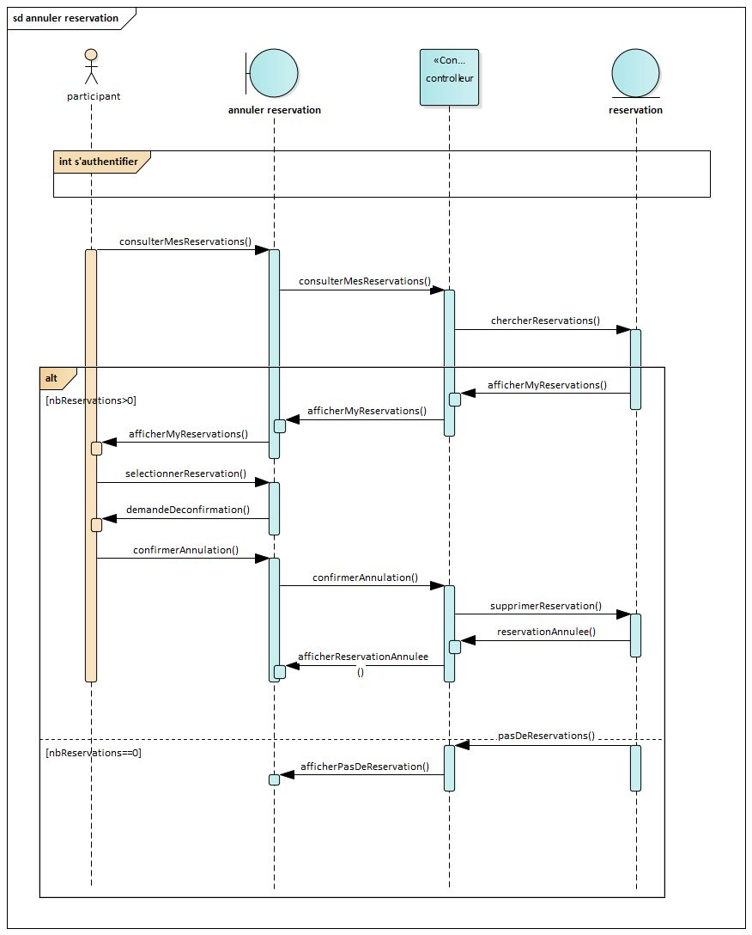
Diagrammes de Séquence
Annuler réservation

Slide 20
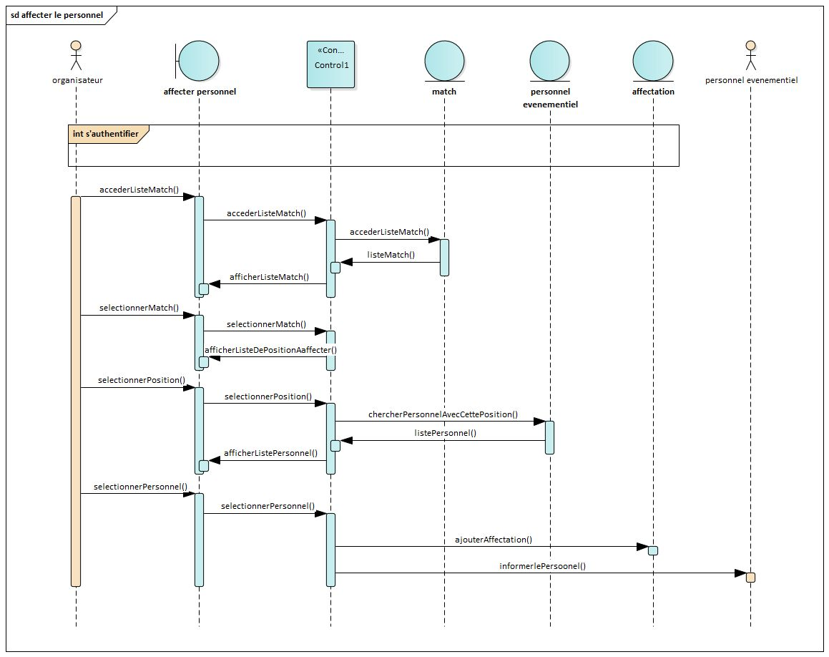
Diagrammes de Séquence
Affecter le personnel

Slide 21
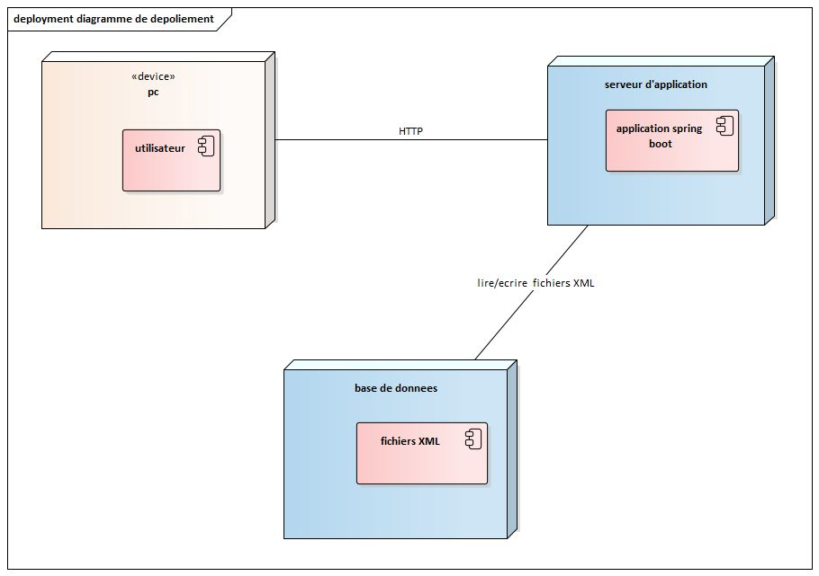
Diagrammes de Déploiement

Slide 22
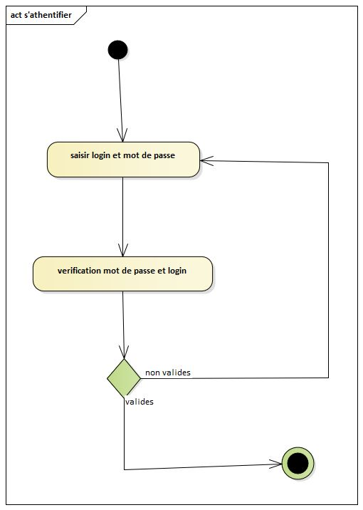
Diagrammes d’Activités
S’authentifier

Slide 23
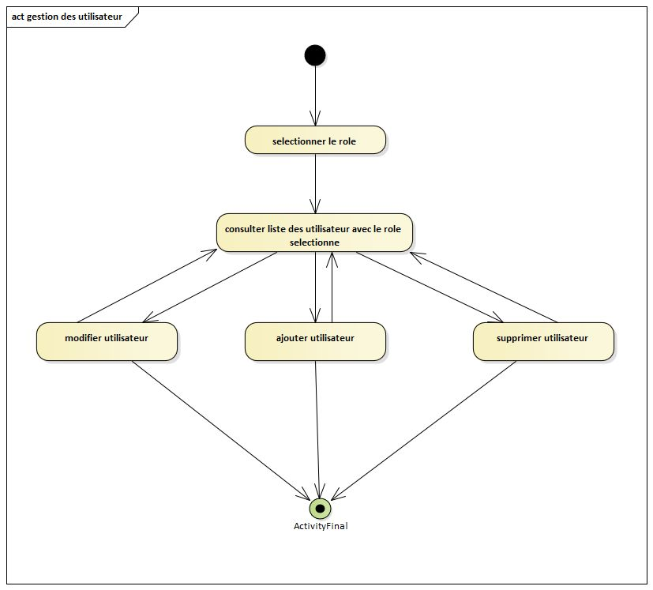
Diagrammes d’Activités
Gestion des utilisateurs

Slide 24
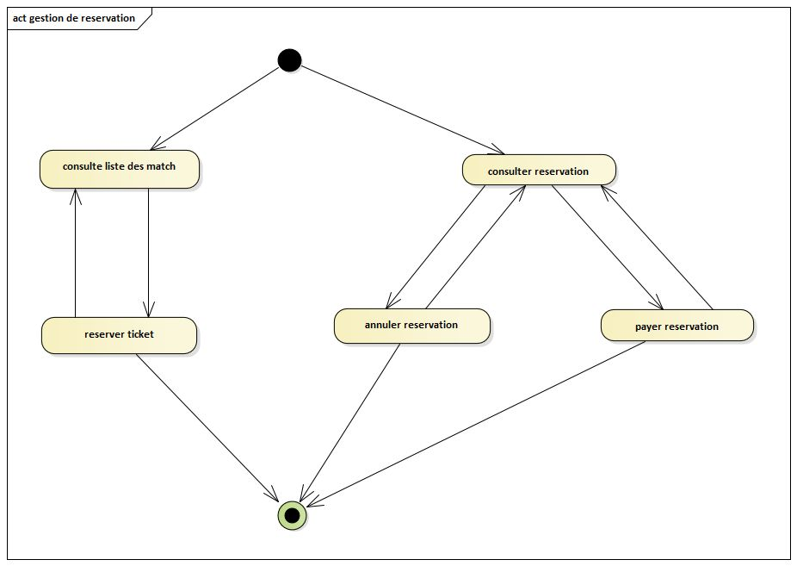
Diagrammes d’Activités
Gestion de réservation

Slide 25
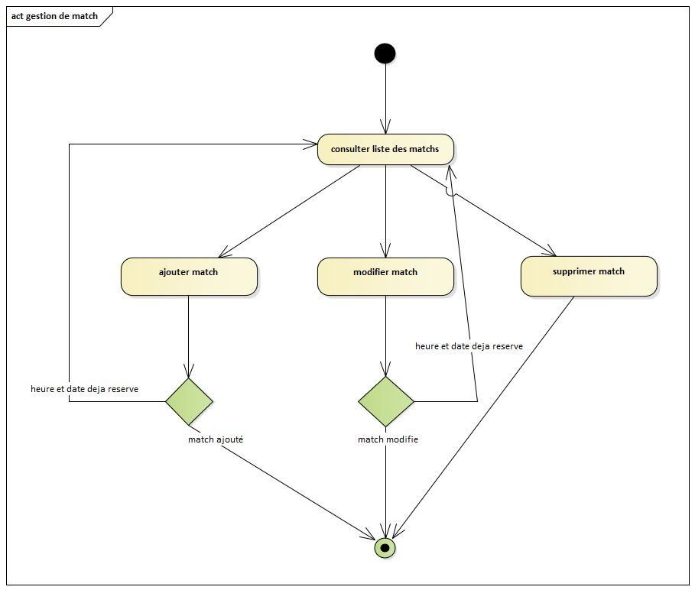
Diagrammes d’Activités
Gestion de match

Slide 26
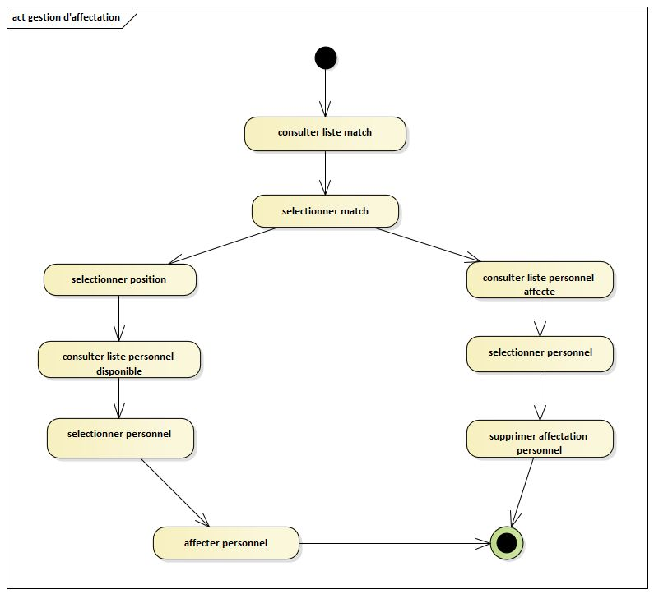
Diagrammes d’Activités
Gestion d’affectation

Slide 27
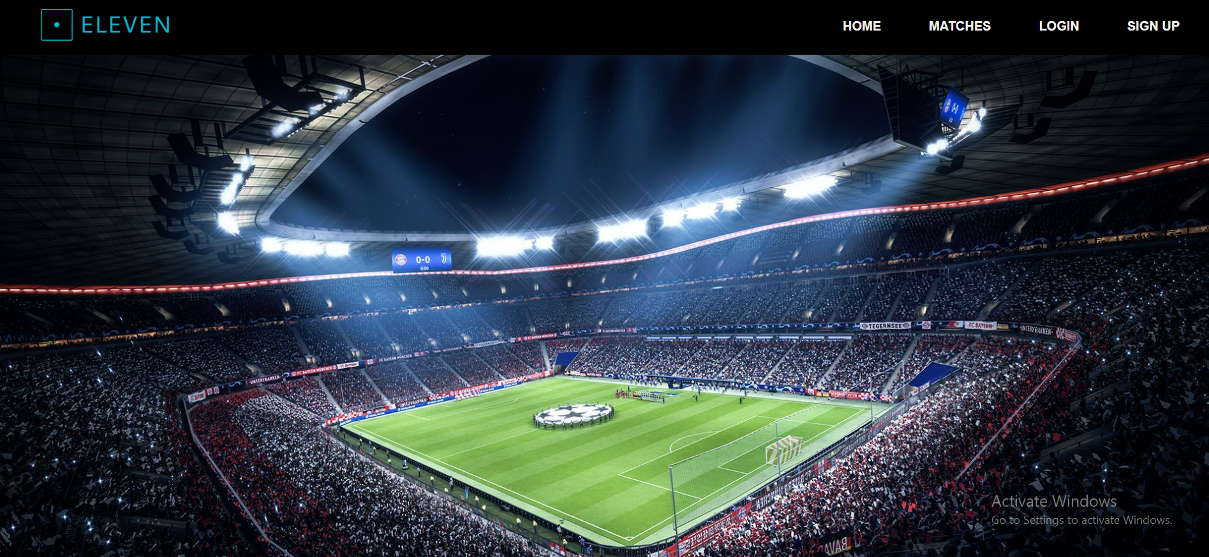
Interfaces

Slide 28
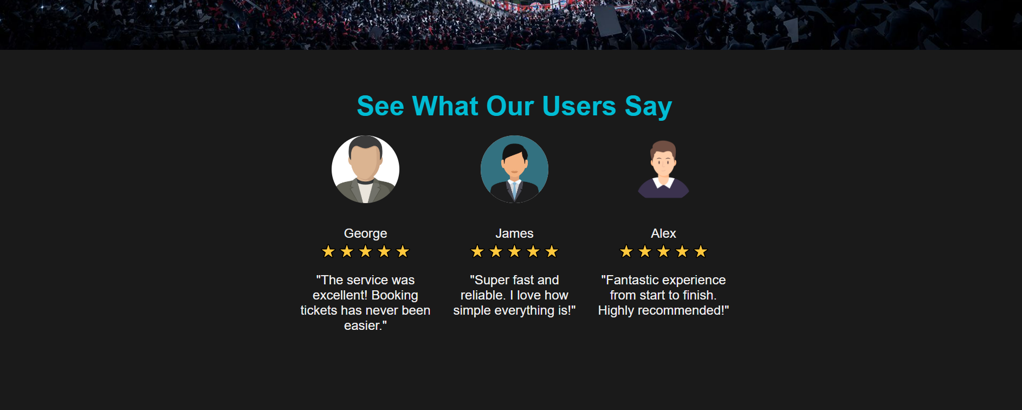
Interfaces

Slide 29
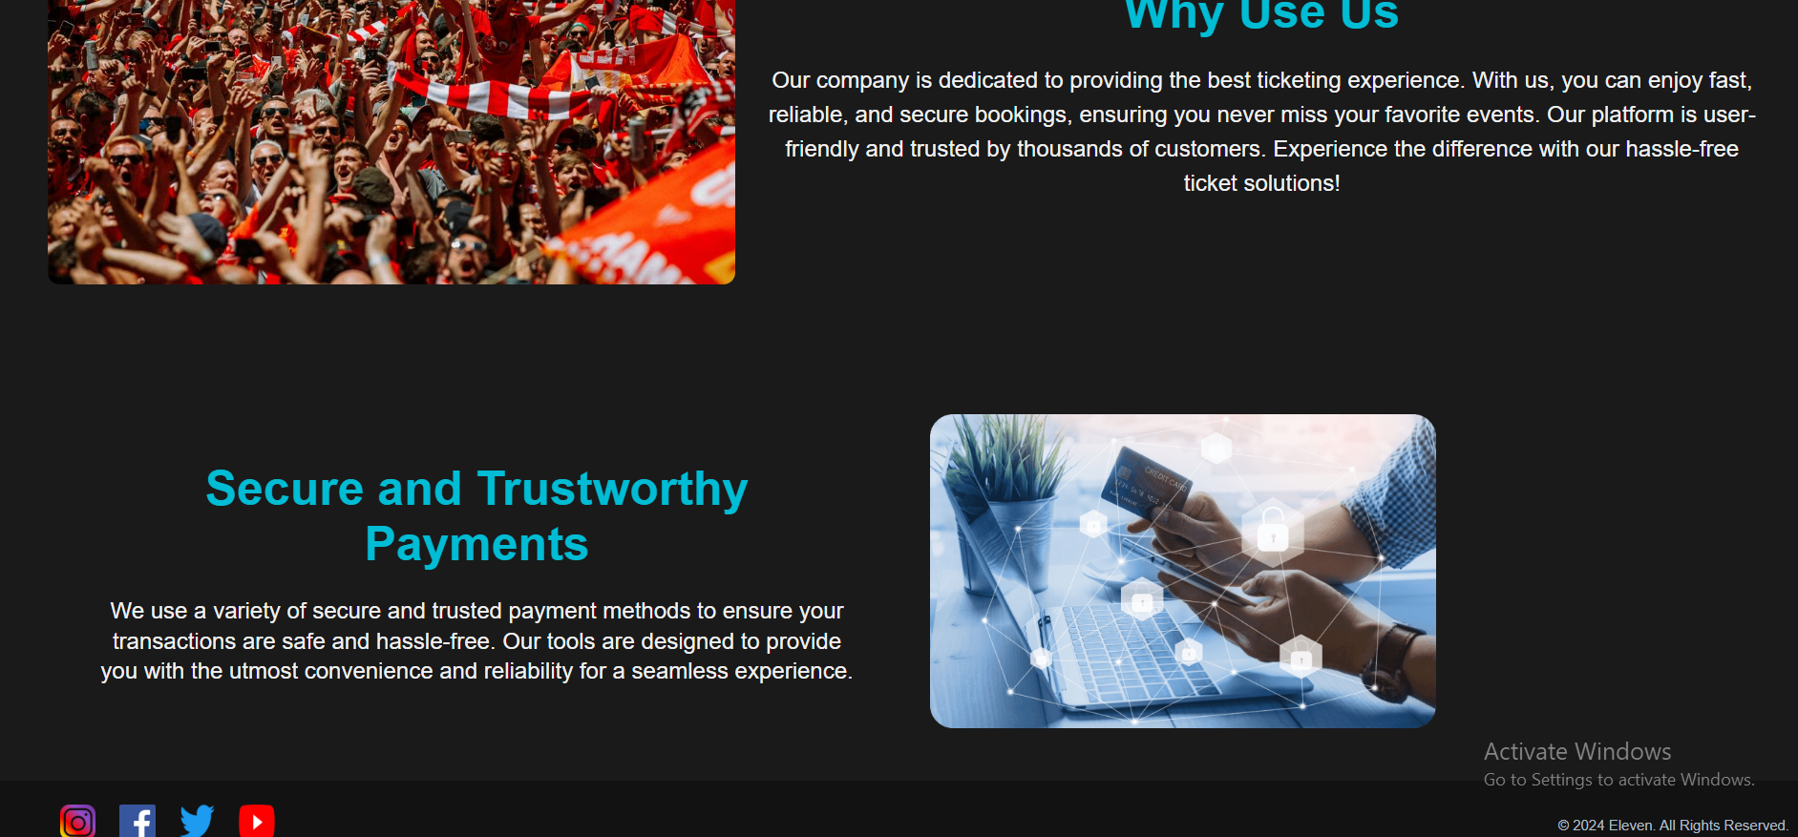
Interfaces

Slide 30
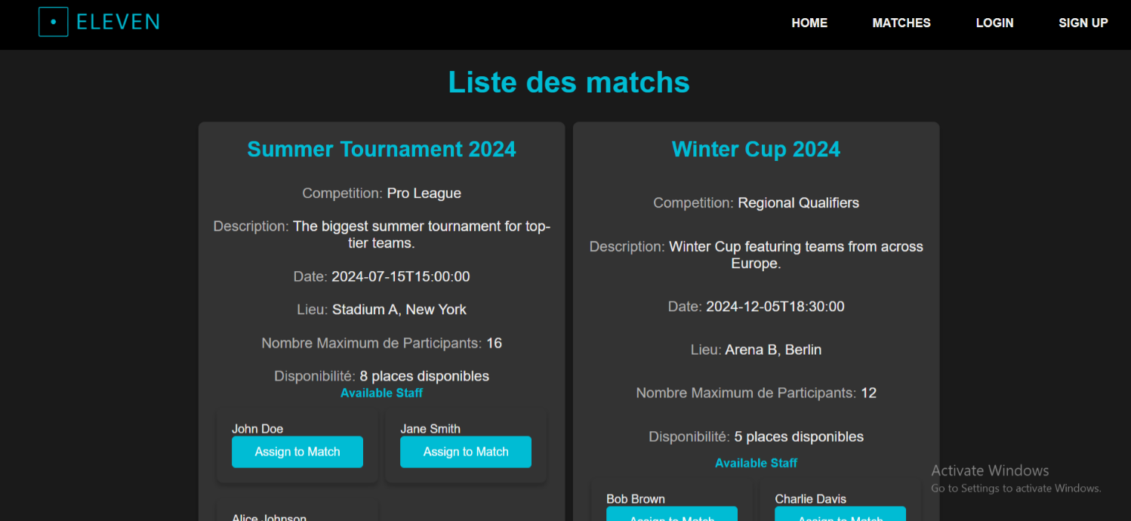
Interfaces

Slide 31
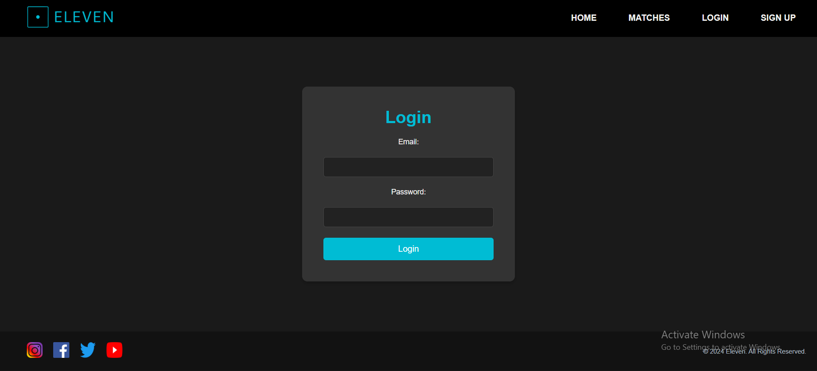
Interfaces

Slide 32
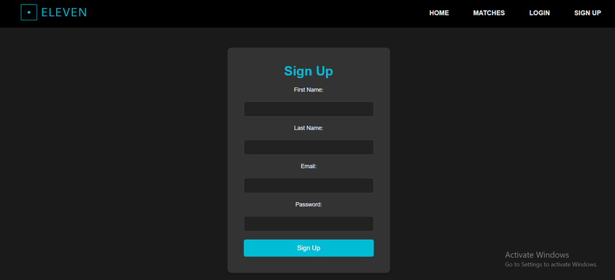
Interfaces

Slide 33
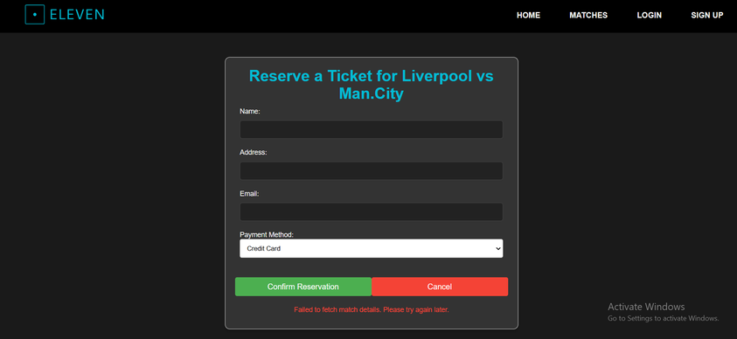
Interfaces

Slide 34
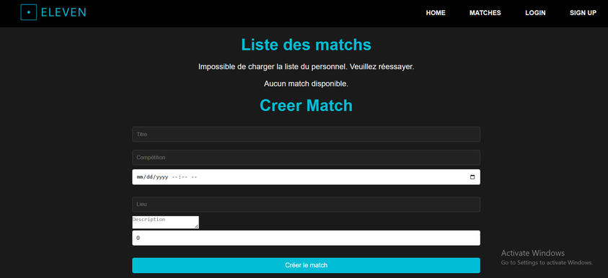
Interfaces

Slide 35
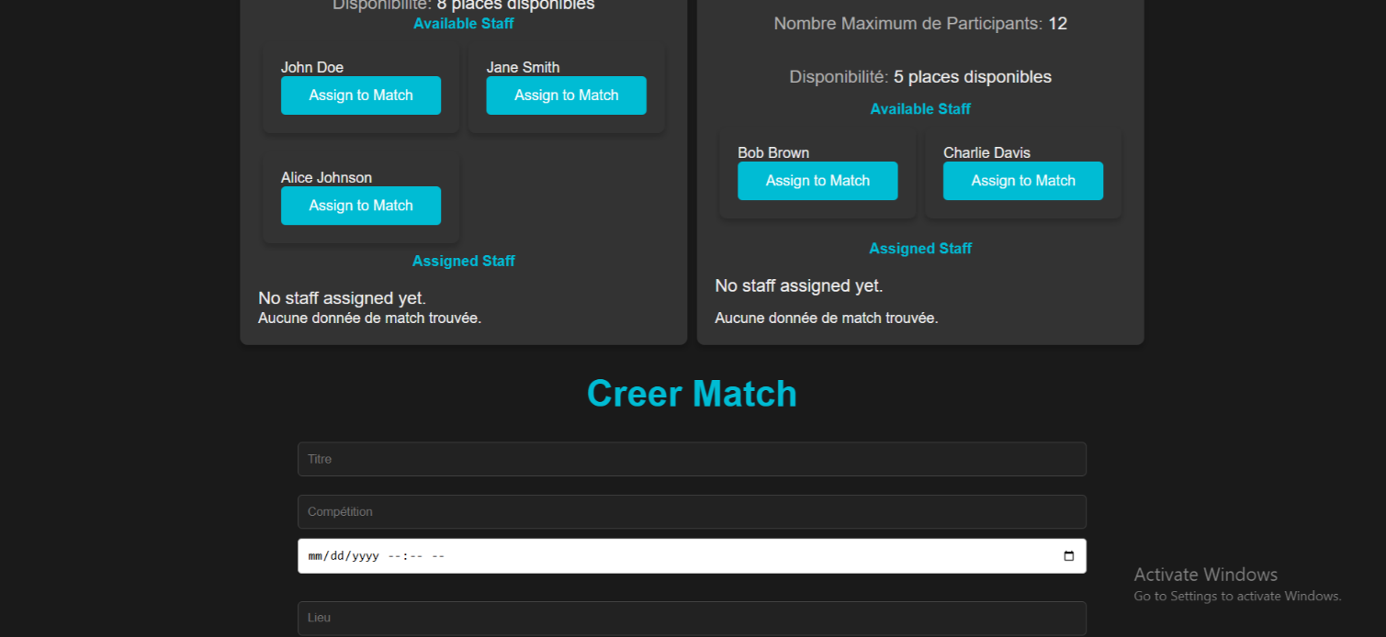
Interfaces

Slide 36
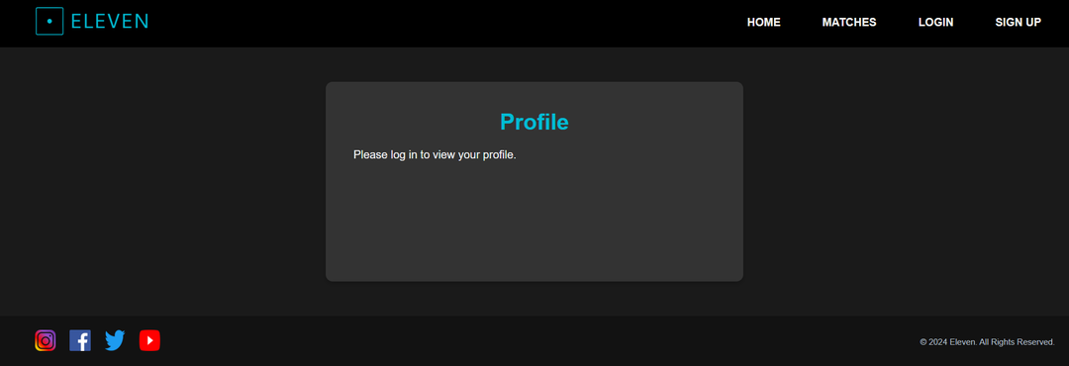
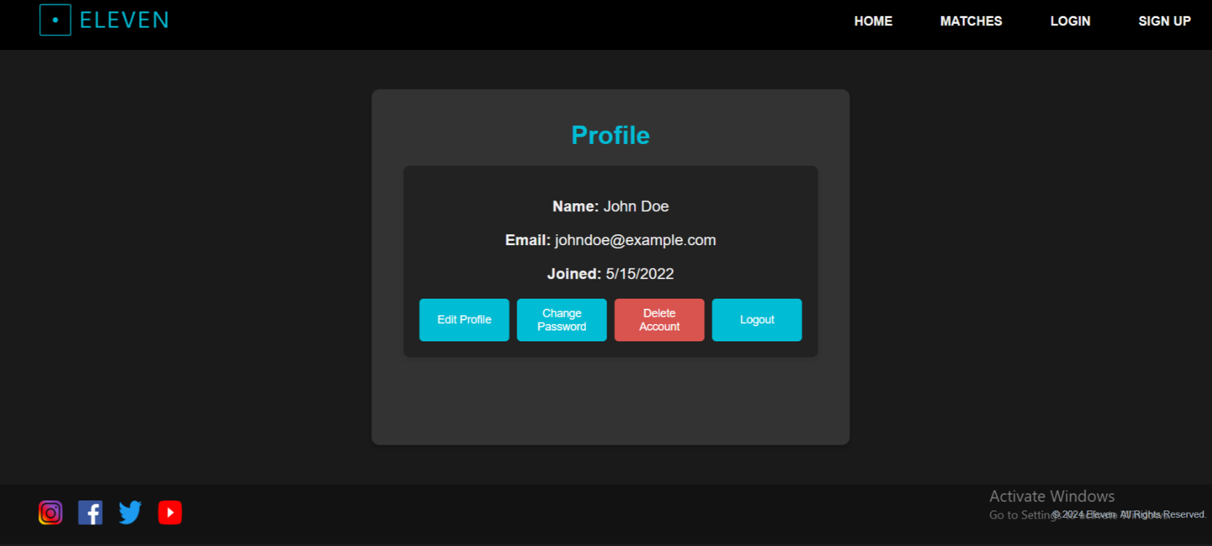

Slide 37
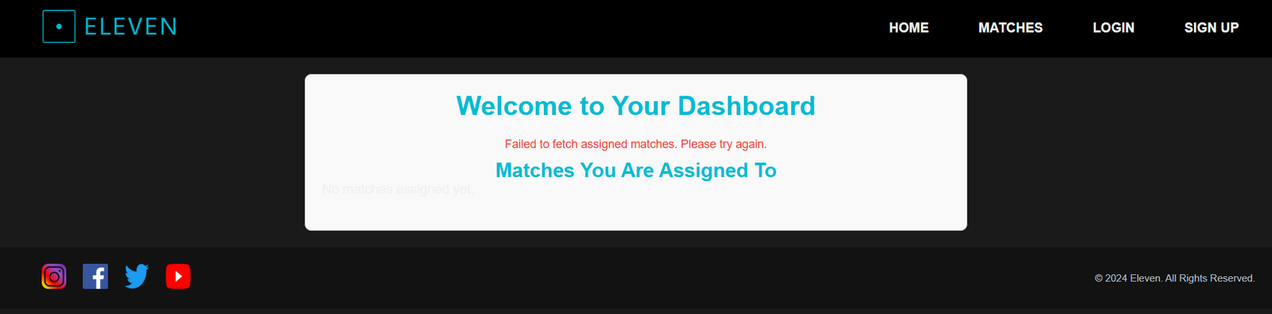
Interfaces

Slide 38
Partie XML

Slide 39
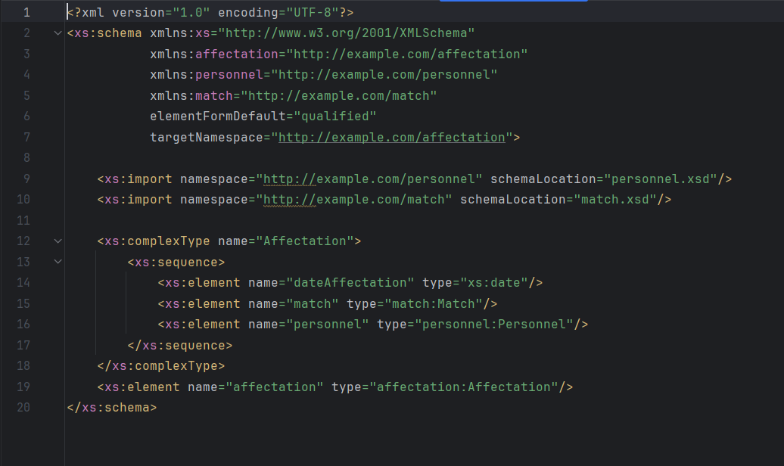
Ici sont les fichiers XSD que nous avons fait pour générer les classes en utilisant JXB
affectation

Slide 40
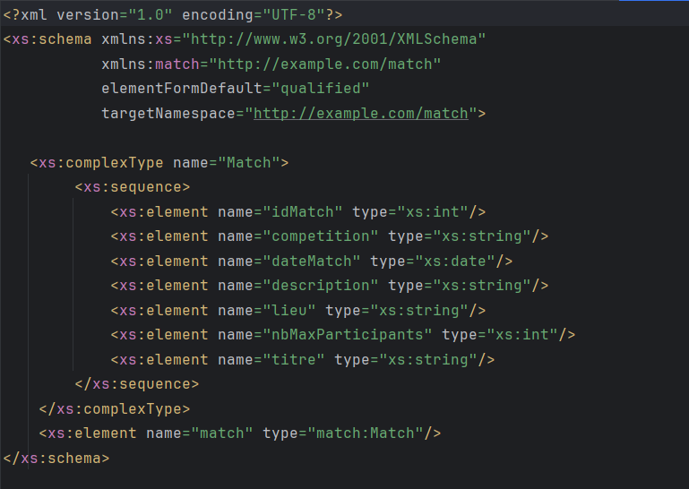
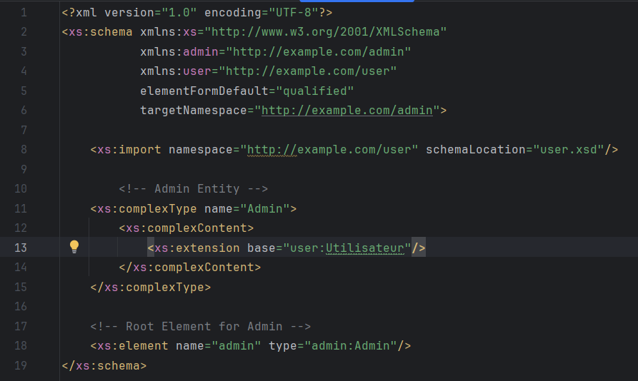
match
admin

Slide 41
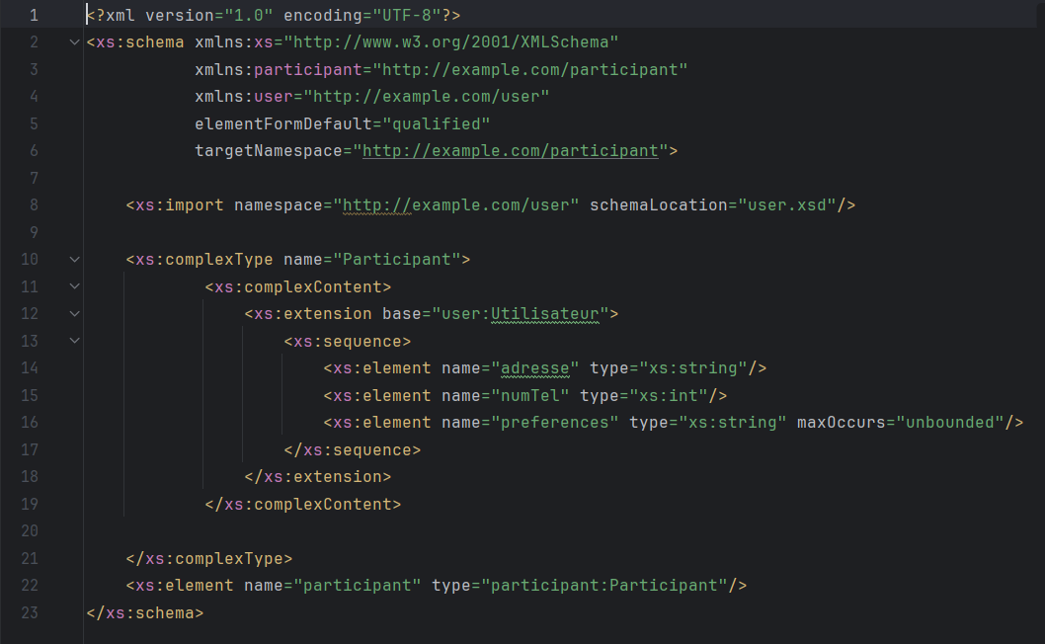
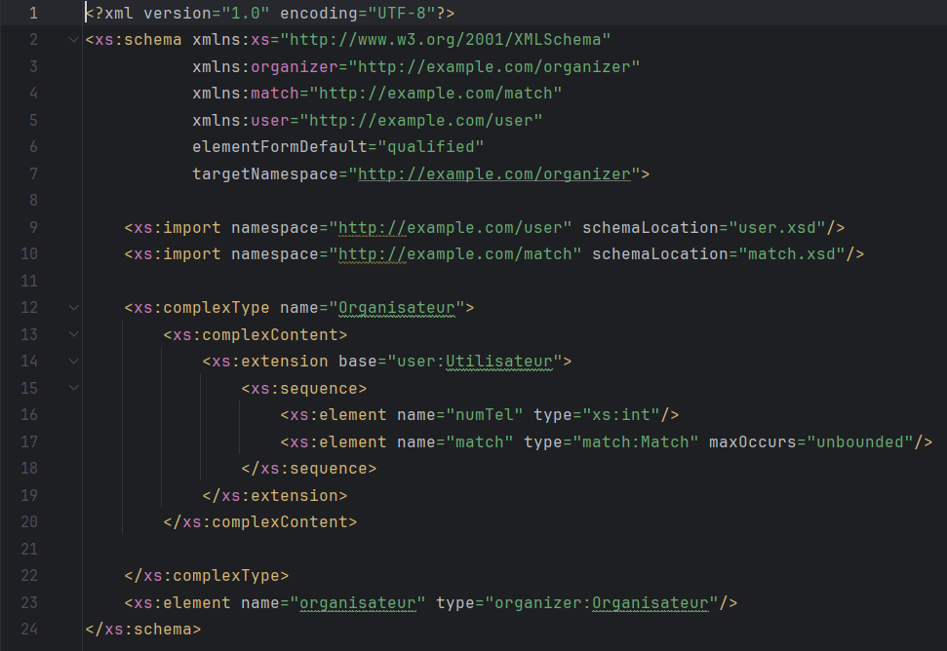
participant
organisateur

Slide 42
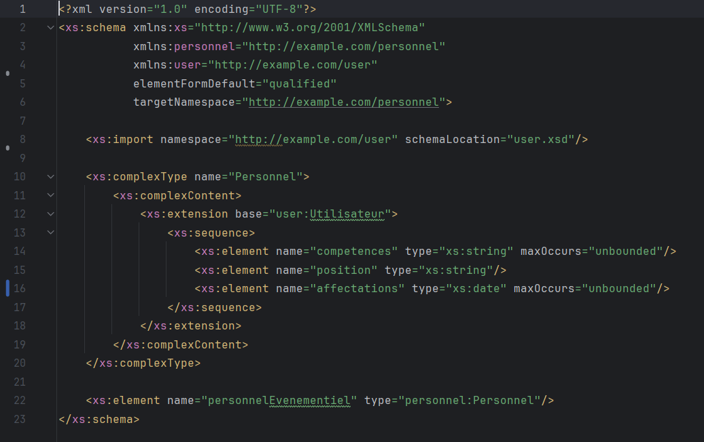
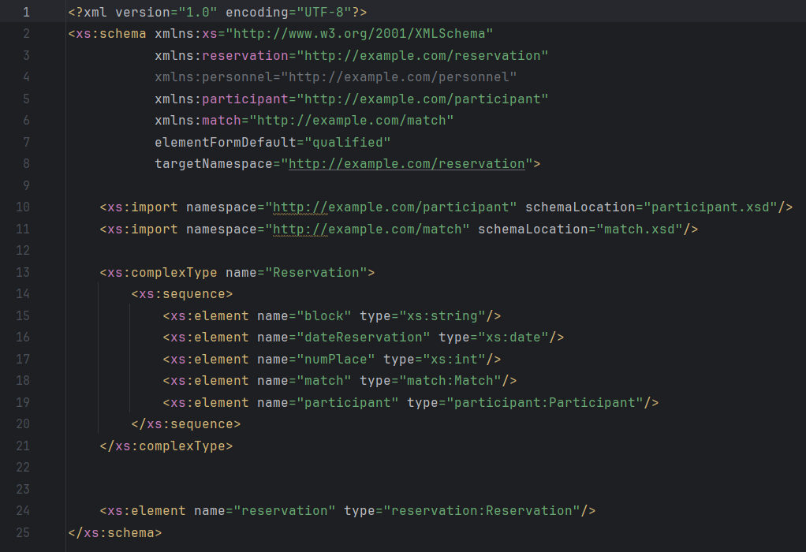
Personnel evenementiel
reservation

Slide 43
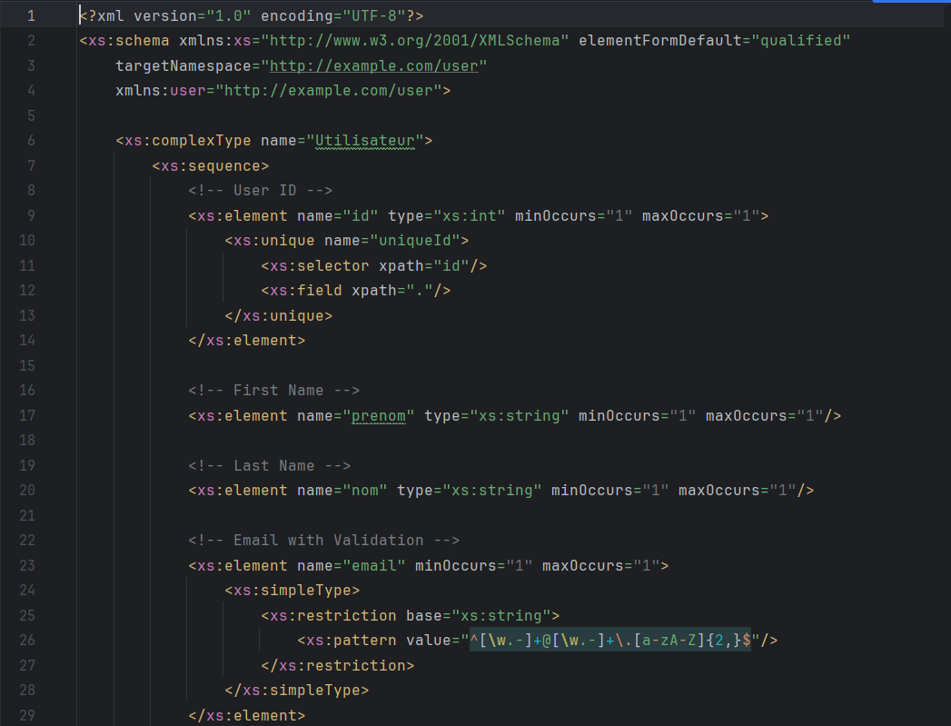
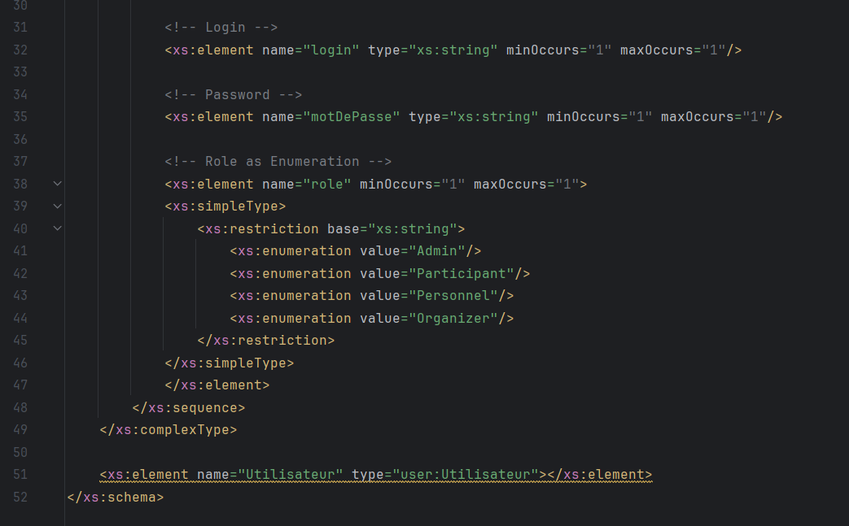
utilisateur

Slide 44
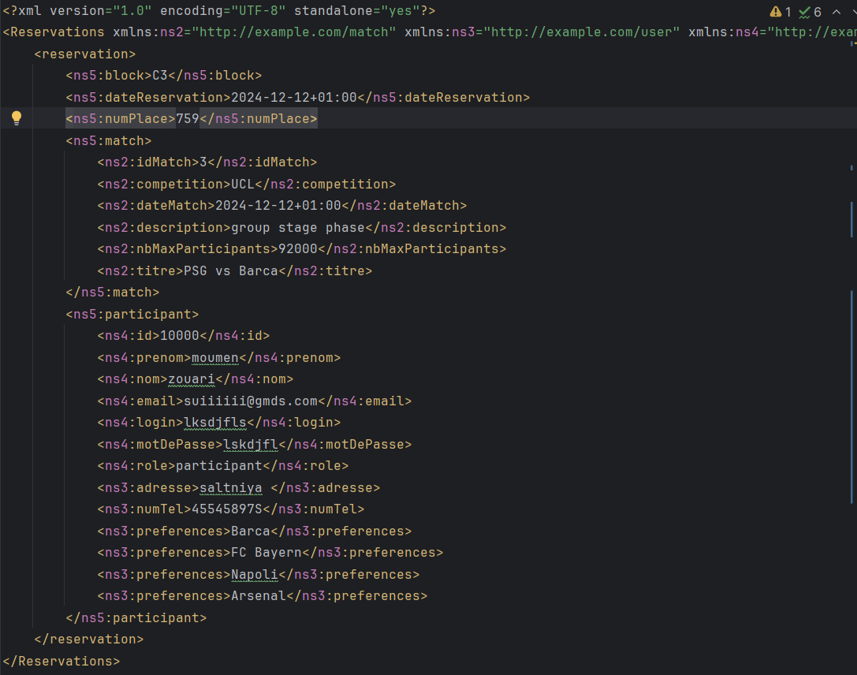
Ici sont quelques instances crées en utilisant le JAXB

Slide 45
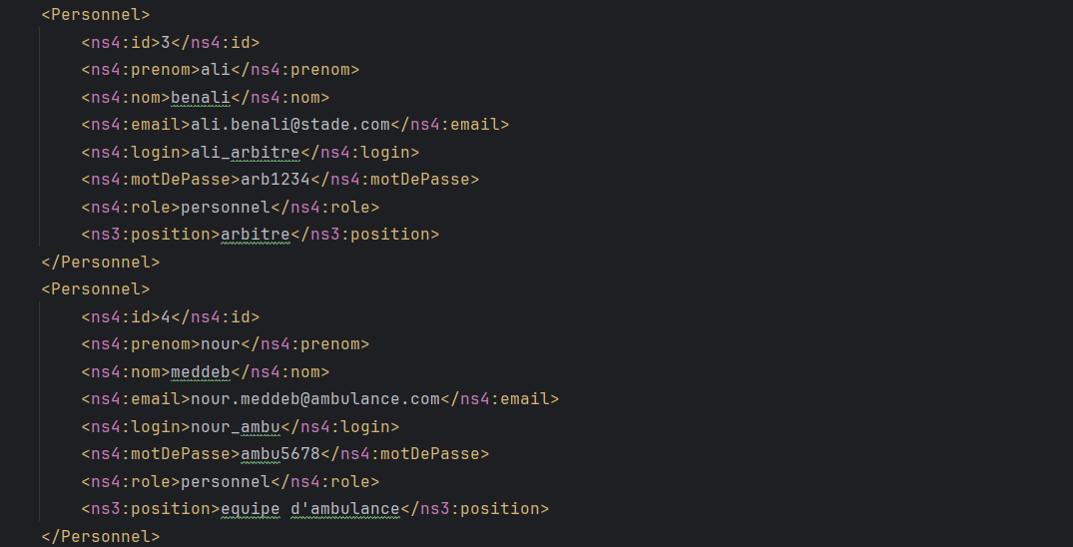

Slide 46
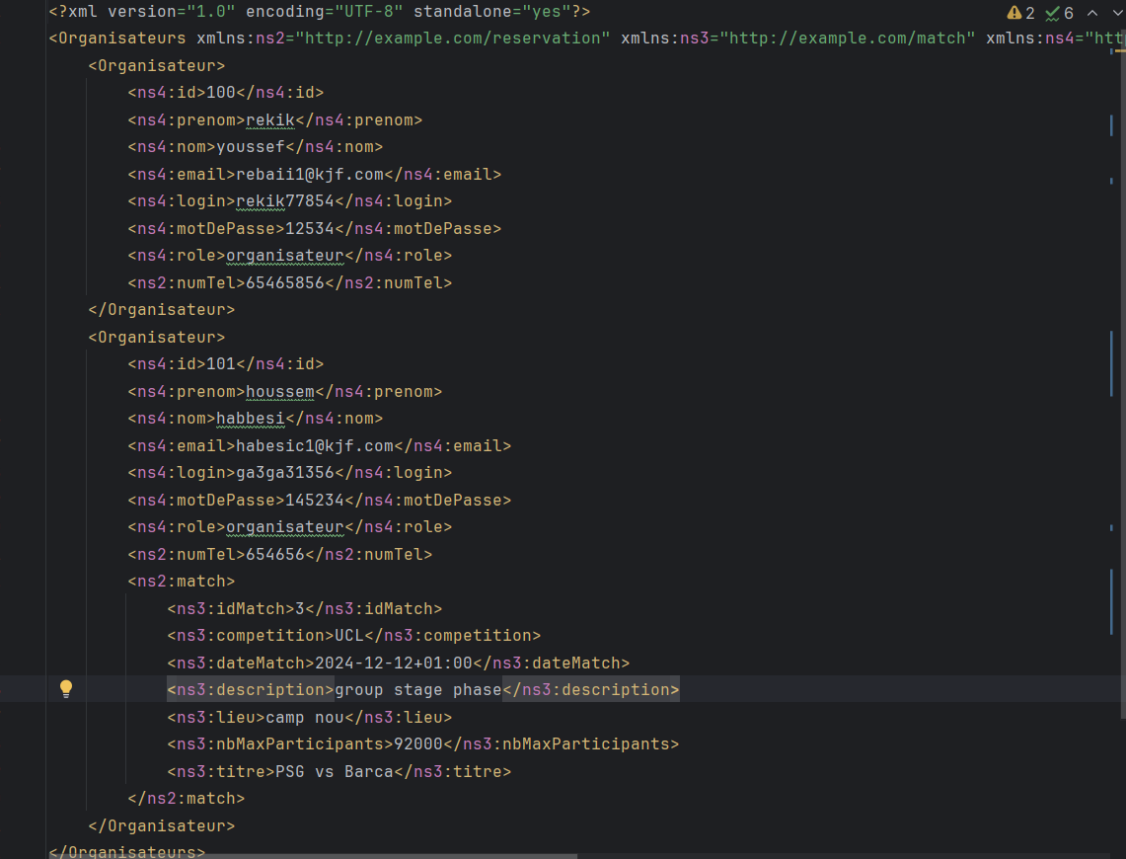

Slide 47
Conclusion
Ce projet illustre l’importance de la digitalisation dans la gestion d’événements sportifs. Grâce aux solutions apportées, il est désormais possible d’améliorer considérablement l’expérience utilisateur, d’automatiser des processus complexes et d’optimiser l’organisation des tâches. Ce projet n’est pas seulement une réponse aux problématiques actuelles, mais aussi une base pour des évolutions futures, permettant d’adapter la plateforme aux besoins croissants des utilisateurs et des organisateurs.

Slide 48

Merci Pour Votre Attention

